Slide 1
Hide And seek (Хованки)
Сайко Сабріна
ІВ-91

Slide 2
Зміст
Концепція гри
Опис геймплею
​Монетизація
Дизайн
​Декомпозиція​

Slide 3
Концепція гри
Ми всі пам’ятаємо чудову гру хованки, проте зараз все менше й менше людей займаються такою активністю. Ця гра дасть вам можливість повернутися у дитинство. Ви зможете грати самостійно або з друзями, створювати свої світи та шукати скарби ☺ Головне не дати себе знайти.

Slide 4





Опис геймплею
Режим гри
Самостійний режим
Гра з другом
Гра з другом
Гра з другом (Лов)
Гра з другом (хованець)
На початку гри ви можете обрати багатокористувацький або самостійний режим гри
Ваша задача: зібрати визначену кількість пойнтів (монет) і не потрапити до лап скажених кубиків
Ви потрапляєте до меню, де можете обрати ролі.
Після початку гри ви з’являєтеся в різних кінцях сцени.
Ваша задача: зібрати 10 пойнтів не потрапивши до лап вашого друга
Ваша задача:
знайти вашого друга і не дати йому зібрати пойнти

Slide 5
Монетизація
Можливість купляти нові локації для хованок
Можливість купляти нові скіни для гравців

Slide 6

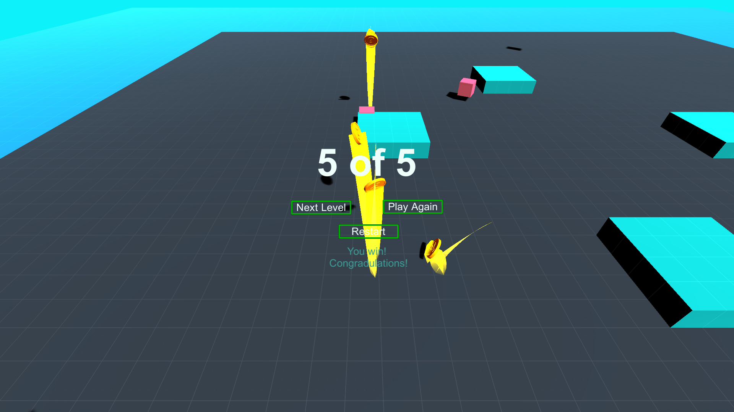
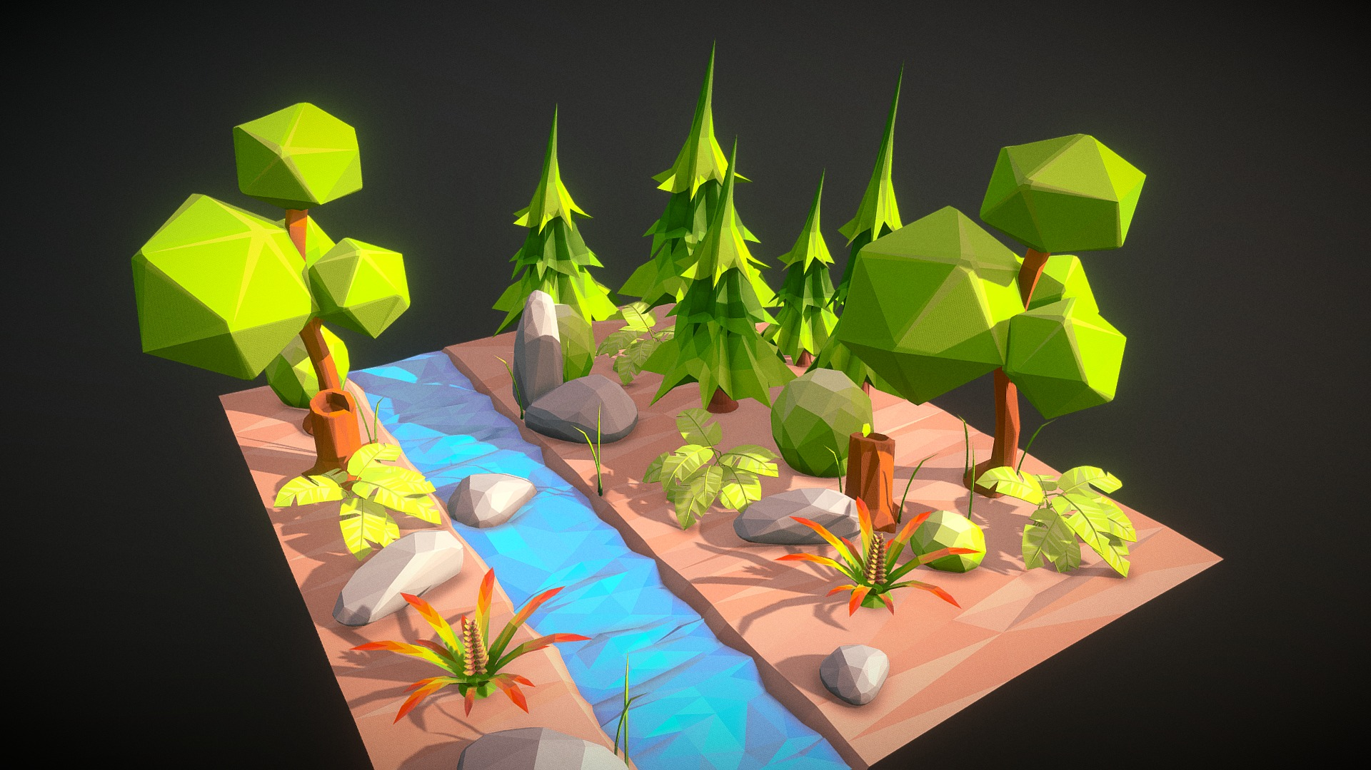
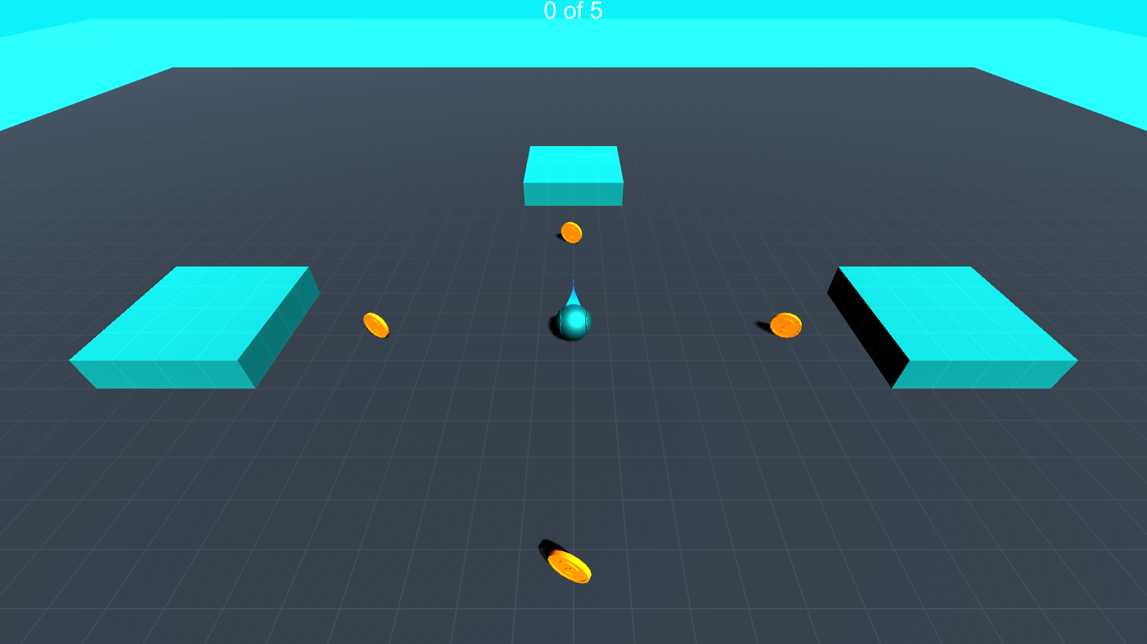
ДИзайн
Дизайн вирішено зробити в низько полігональних моделях та простих геометричних формах для реалізації гравців. Це дозволить підвищити продуктивність гри, зменшити навантаження на машину та в подальшому адаптувати для мобільної версії.

Slide 7
Декомпозиція Гри
Монокористувацька
Багатокористувацька
Сутність ворога
Компонент скрипт ловця
Сутність гравця
Компонент скрипт контролер
Компонент скрипт збір монет
Сутність монети
Компонент скрипт вартість
Анімація
Сутність меню
Скрипт пауза
Скрипт реакція на перемогу/поразку
Сутність ловця
Компонент скрипт ловця
Компонент скрипт контролер
Компонент руйнування монет
Сутність гравця
Компонент скрипт контролер
Компонент скрипт збір монет
Сутність монети
Компонент скрипт вартість
Компонент скрипт збір
Компонент скрипт руйнування
Анімація
Сутність меню
Скрипт пауза
Скрипт реакція на перемогу/поразку

Slide 8
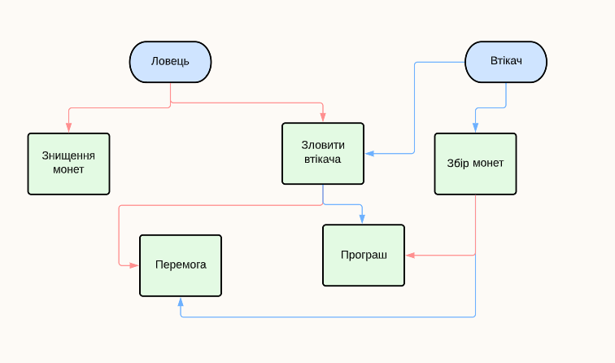
Декомпозиція ігрової механіки
Багатокористувацька гра
MetaGameplay

Slide 9
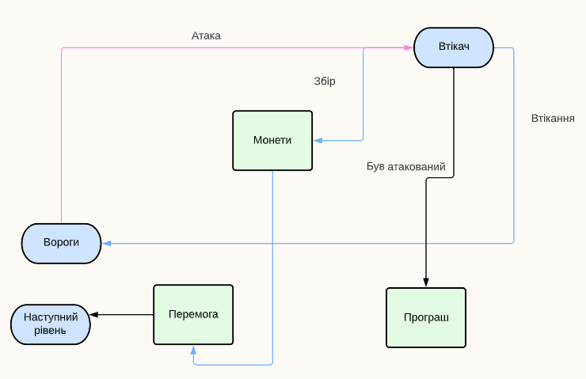
Декомпозиція ігрової механіки
Монокористувацька гра
MetaGameplay

Slide 10
Дякую за увагу!
4 курс
ФІОТ
ІВ-91 Сайко Сабріна
ГітХаб проекту:
https://github.com/Sabrina459/UnityProjects/tree/main/The%20Roller%20Madness

